Slide 1


Investigate Business Hotel using Data Visualization
Created by:
Muhammad Fu’ad Saifuddin
Email :
muh.fuad.saifuddin@gmail.com
Linkedin : www.linkedin.com/in/muhammad-fuad-saifuddin
I am a physics engineering graduate from Gadjah Mada University and currently working as a research and development team at PT Indonesia Nikka Chemicals, and currently handling with the development of an environmentally friendly peroxide stabilizer agent.
I have an interest on Machine Learning and seeking for the opportunity to work as a data scientist. I recently completed my data science and machine learning specialization non-degree education program at Rakamin Academy with an Excellent Grade. My final project is about loan risk prediction based on customer behavior using classification supervised learning. You can check it at my github on this following link:
https://github.com/fuad-saifuddin/

Slide 2
Overview
“Sangat penting bagi suatu perusahaan untuk selalu menganalisa performa bisnisnya. Pada kesempatan kali ini, kita akan lebih mendalami bisnis dalam bidang perhotelan. Fokus yang kita tuju adalah untuk mengetahui bagaimana perilaku pelanggan kita dalam melakukan pemesanan hotel, dan hubungannya terhadap tingkat pembatalan pemesanan hotel. Hasil dari insight yang kita temukan akan kita sajikan dalam bentuk data visualisasi agar lebih mudah dipahami dan bersifat lebih persuasif. ”

Slide 3
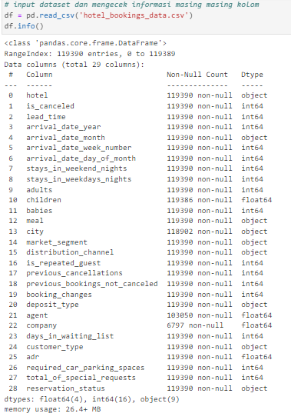
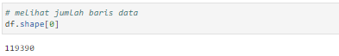
Data Preprocessing
Melihat secara keseluruhan kolom dan baris dari dataset, dan tipe data dari masing masing kolom tersebut:
“Terdapat 29 kolom dan 119390 baris data pelanggan hotel”

Slide 4
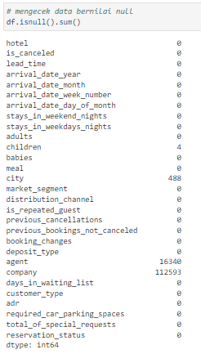
Data Preprocessing
Mengecek data null (missing value) yang ada pada dataset
Dari 119390 data, terdapat data missing value pada kolom berikut:
children = 4 null value
city = 488 null value
agent = 16340 null value
company = 112593 null value

Slide 5
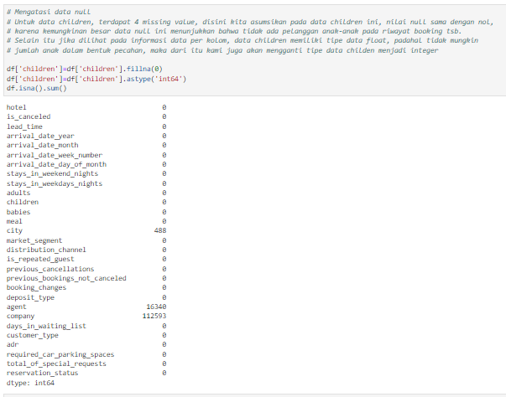
Data Preprocessing
Handling Missing Value 1
“ Mengisi nilai null pada data children dengan nilai nol (0). Dan mengubah tipe datanya menjadi integer ”.

Slide 6
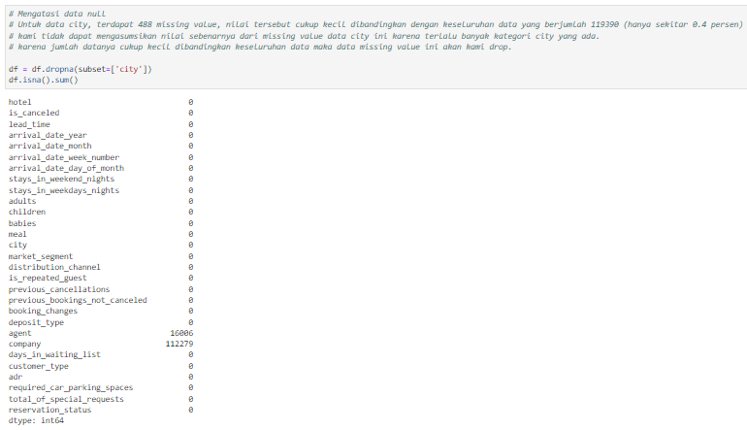
Data Preprocessing
Handling Missing Value 2
“Menghapus data yang memiliki nilai null pada data city”.

Slide 7
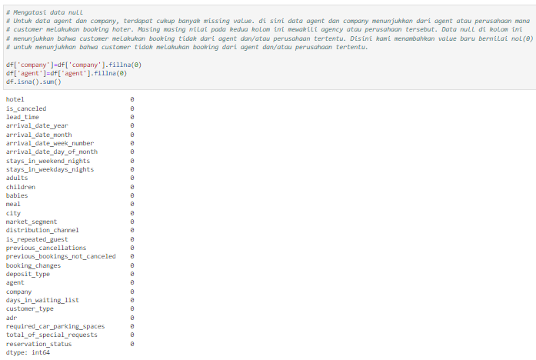
Data Preprocessing
Handling Missing Value 3
“Mengganti nilai null pada data agency dan data company dengan nilai 0, dan mengubah tipe data kedua kolom tersebut menjadi object”

Slide 8
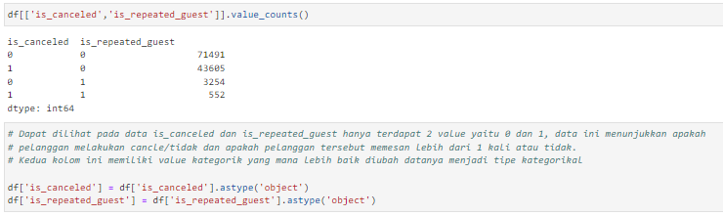
Data Preprocessing
Data type Correction
“Mengganti tipe data is_canceled dan is_repeated_guest menjadi object karena hanya berisikan nilai 0 dan 1”

Slide 9
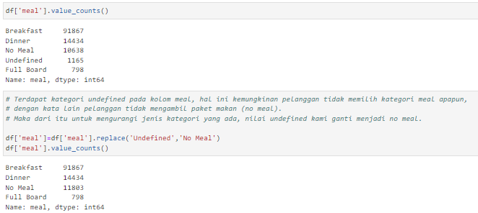
Data Preprocessing
Handling unrepresentated data value
“Menganti data bernilai undefined dengan no meal pada kolom data meal karena memiliki arti yang serupa, untuk mengurangi kategori data dan menghindari mis-intepretasi data”

Slide 10
Data Preprocessing
Handling unrepresentated data value
“Menganti data bernilai undefined dengan no meal pada kolom data meal karena memiliki arti yang serupa, untuk mengurangi kategori data dan menghindari mis-intepretasi data”

Slide 11
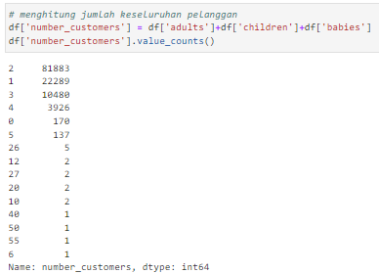
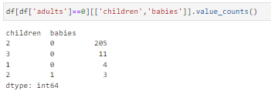
Data Preprocessing
Melihat keseluruhan pelanggan per order
“Terdapat data bernilai aneh pada number_customers dimana ada data dengan jumlah pelanggan sama dengan nol. Terdapat pula data dengan pelanggan children dan babies tanpa adanya pelanggan adult. Hal ini mungkin disebabkan adanya miss input data sehingga data-data ini harus dihilangkan”

Slide 12
Data Preprocessing
Handling miss input data
“ Drop data dengan number_customer = 0, dan data dengan (adult = 0 dan children/babies >0)”

Slide 13
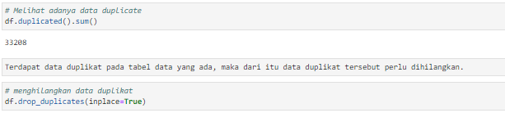
Data Preprocessing
Handling data duplicate
“ Terdapat 33208 data duplikat, data ini dapat mempengaruhi distribusi dan intepretasi dari data yang akan dibuat sehingga harus di drop”

Slide 14
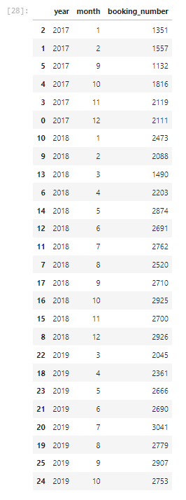
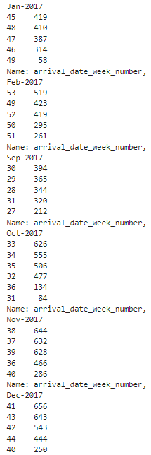
Data Preprocessing
Handling Unreasonable Data
“Terdapat data bernilai aneh pada arrival_date_month, terdapat gap yang tidak wajar, dimana:
Pada data tahun 2017 terdapat gap antara bulan januari hingga bulan september
Pada tahun 2019 terdapat gap pada bulan januari dan februari
Adanya ketidaksesuaian bulan dan arrival date week number. Disini perlu dilakukan pengubahan data bulan dan disesuaikan dengan week number”

Slide 15
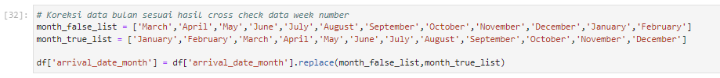
Data Preprocessing
Handling Unreasonable Data
“Terdapat data bernilai aneh pada arrival_date_month, terdapat gap yang tidak wajar, dimana:
Pada data tahun 2017 terdapat gap antara bulan januari hingga bulan september
Pada tahun 2019 terdapat gap pada bulan januari dan februari
Adanya ketidaksesuaian bulan dan arrival date week number. Disini perlu dilakukan pengubahan data bulan dan disesuaikan dengan week number”

Slide 16
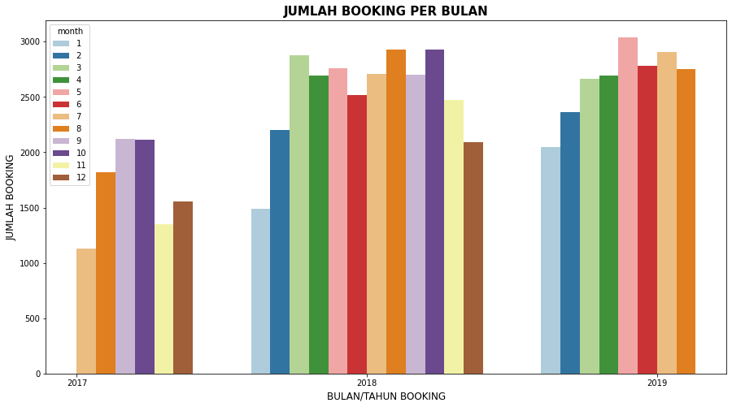
Monthly Hotel Booking Analysis Based on Hotel Type
“Musim Hujan Jarang Keluar”
Jumlah pelanggan yang melakukan booking di awal tahun (Januari dan Februari) dan akhir tahun (Agustus dan September) cenderung rendah dibandingkan dengan bulan lainnya. Waktu tersebut bertepatan dengan musim penghujan di Indonesia, ada kemungkinan bahwa di musim penghujan banyak pelanggan yang lebih senang menghabiskan waktu di rumah dibandingkan ke luar kota dan menginap di hotel.

Slide 17
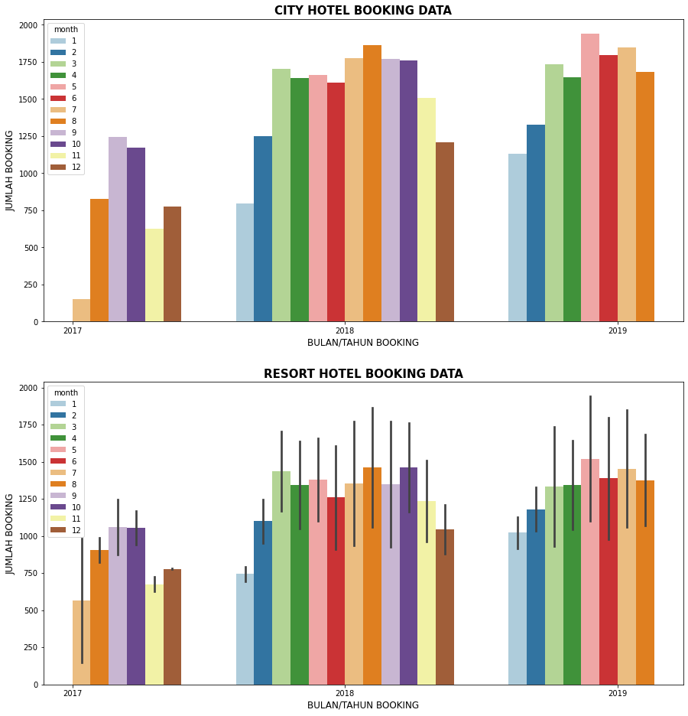
Monthly Hotel Booking Analysis Based on Hotel Type
“CITY HOTEL > RESORT HOTEL”
Jumlah pelanggan city hotel relatif lebih banyak jika dibandingkan dengan resort hotel.
Ada kemungkinan mayoritas kluster pelanggan dari jasa layanan hotel merupakan orang yang melakukan perjalanan bisnis dan bukan orang yang berlibur.

Slide 18
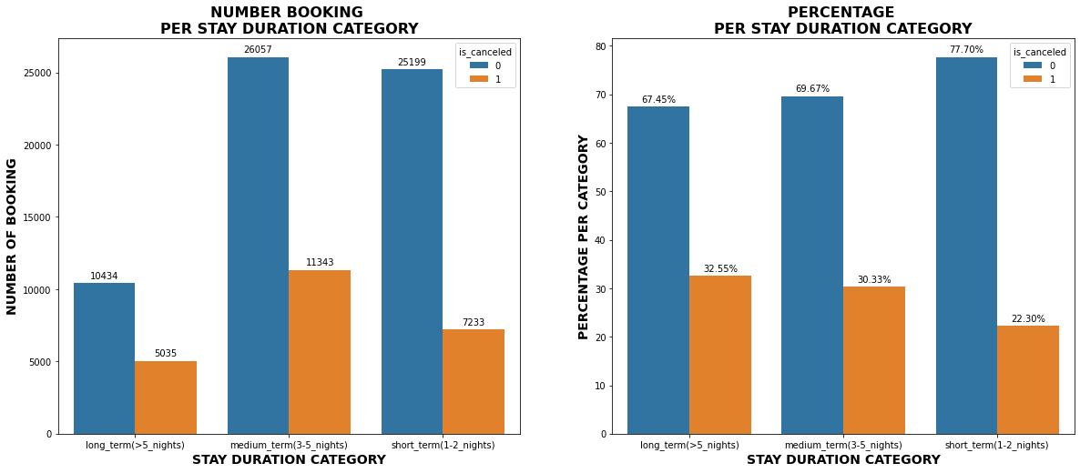
Impact Analysis of Stay Duration on Hotel Bookings Cancellation Rates
“Medium stay duration (3-5 hari) memiliki jumlah pembatalan paling banyak. Akan tetapi long stay duration (>5 hari) memiliki persentase pembatalan paling tinggi”

Slide 19
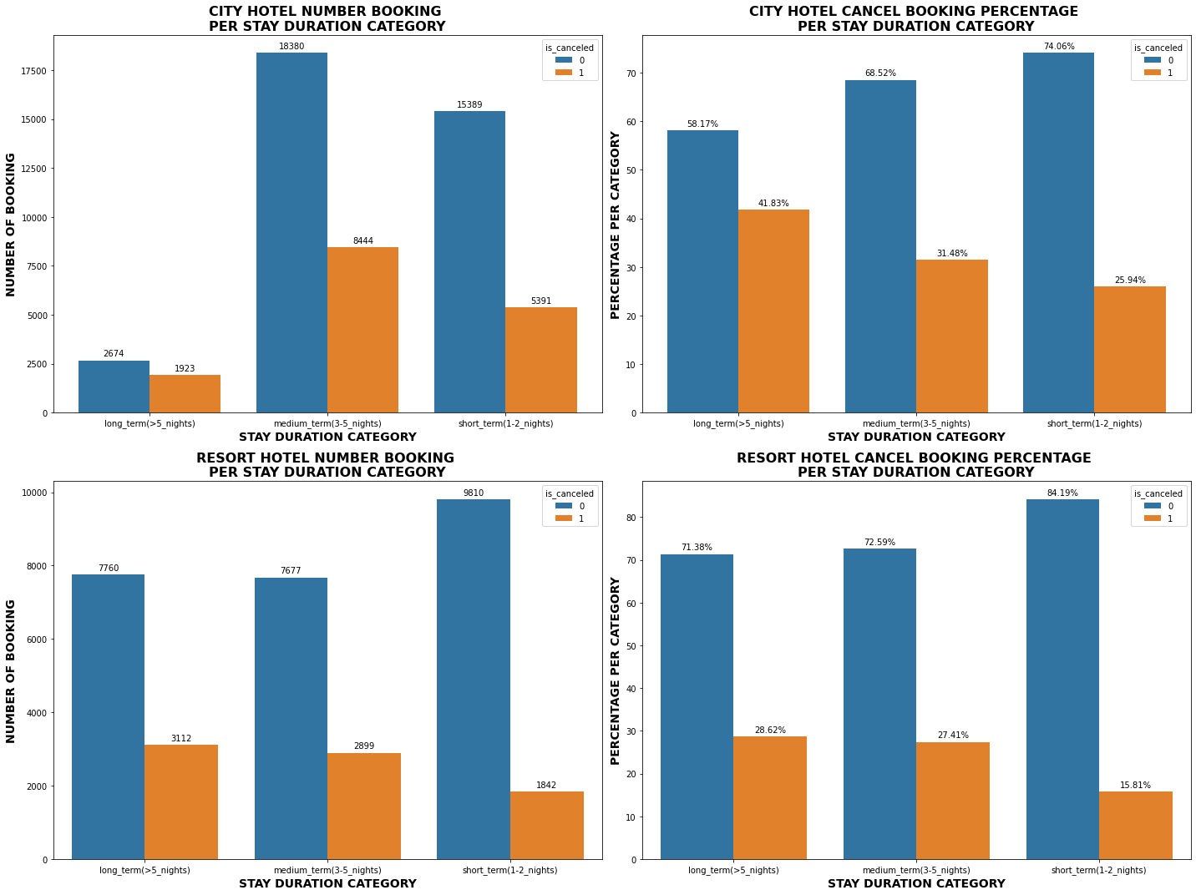
Impact Analysis of Stay Duration on Hotel Bookings Cancellation Rates
Resort Hotel lebih diminati untuk pemesanan long stay duration (>5 hari) dibandingkan dengan City Hotel.
Baik pada Resort Hotel maupun City Hotel, long stay duration (>5 hari) memiliki persentase pembatalan paling tinggi, dan Short stay duration (1-2 hari) memiliki persentase pembatalan rendah.

Slide 20
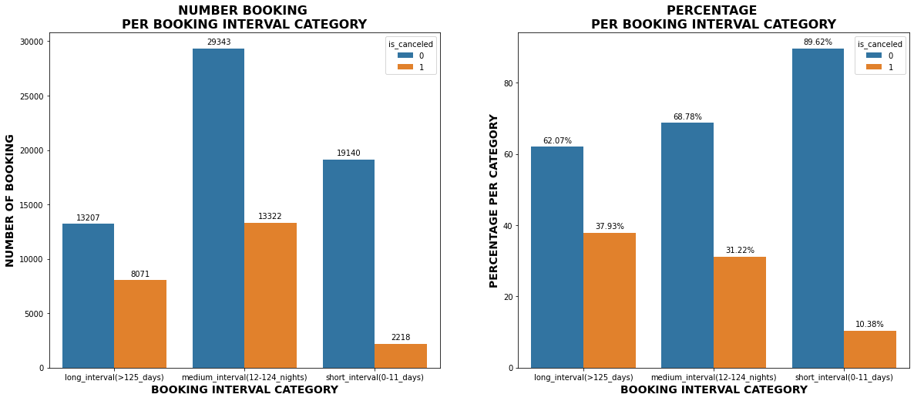
Impact Analysis of Lead Time on Hotel Bookings Cancellation Rate
“Short booking interval (0-11 hari) memiliki persentase pembatalan paling kecil Sedangkan long booking interval (>125 hari) memiliki persentase pembatalan paling tinggi”

Slide 21
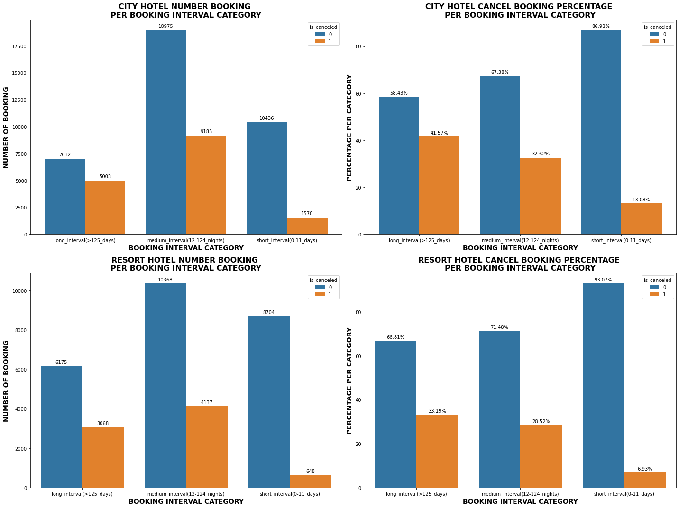
Impact Analysis of Lead Time on Hotel Bookings Cancellation Rate
Resort Hotel memiliki cancelation rate lebih rendah dibandingkan dengan City Hotel.
Baik pada Resort Hotel maupun City Hotel, long booking interval (>125 hari) memiliki persentase pembatalan paling tinggi, dan Short stay duration (0-11 hari) memiliki persentase pembatalan paling rendah.

